Slide 1

VY_52_INOVACE_35_Rozmnožování rostlin - učební text
Základní škola a Mateřská škola Choustník, okres Tábor

Slide 2
Rozmnožování rostlin:
nepohlavní:
Vegetativní - množení buněk těla = dorůstání
Hřížení - kořenový pupen ze zanořené větve
Šlahoun - nadzemní - jahoda
Oddenek - podzemní stonek
Řízek - část stonku či listu
2. Pohlavní
Pohlavní orgány – samčí – tyčinka = nitka - prašník opylení
- samičí – pestík = semeník – blizna - čnělka
Opylení = pyl na bliznu = tvorba pylové láčky
Oplození = vajíčko - pylová láčka (oplození vajíčka v semeníku)
= zárodek - semeno - semeník = plod
Květy - jednopohlavní
- oboupohlavní

Slide 3
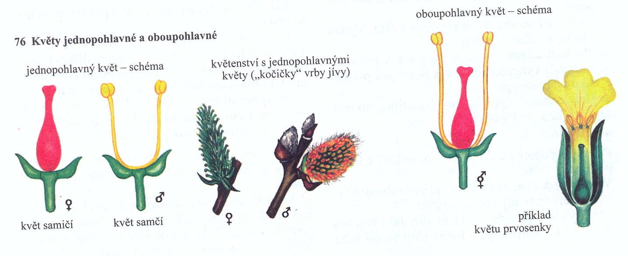
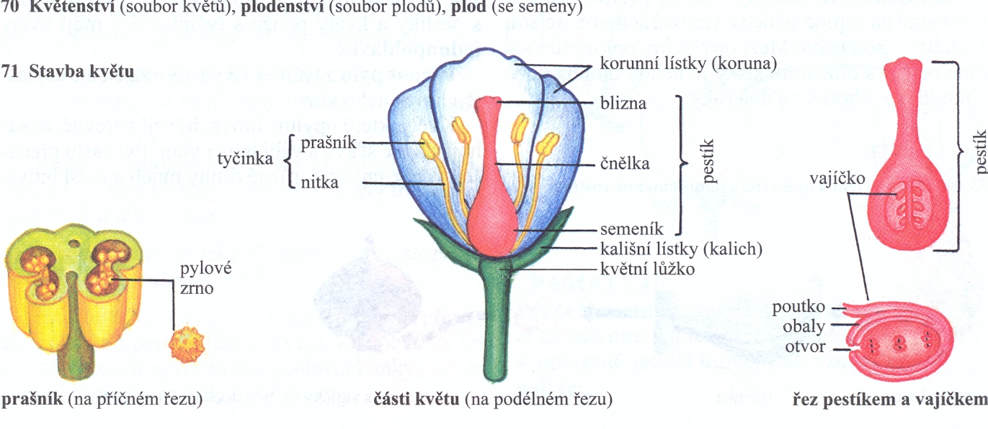
Dělení květů:
Stavba květu:

Slide 4
Květenství - plodenství:
Květenství = soubor květů (opakuj druhy)
Plodenství = soubor plodů
Plody:
Dužinaté - malvice, peckovice, bobule
Suché – pukavé - lusk, šešule
Suché- nepukavé - nažka, obilka
nahosemenné rostliny netvoří plod:
Květ samičí = šištice (nemá pestík) - vajíčko v šupině - nahé semeno
Přenos pylu:
Větrem - nenápadné květy
Hmyzem - velké, barevné, či voňavé květy se šťávou, lákají tvarem…
Cizosprašné - přenos pylu z cizího květu
Samosprašné - přenos pylu z vlastního květu

Slide 5
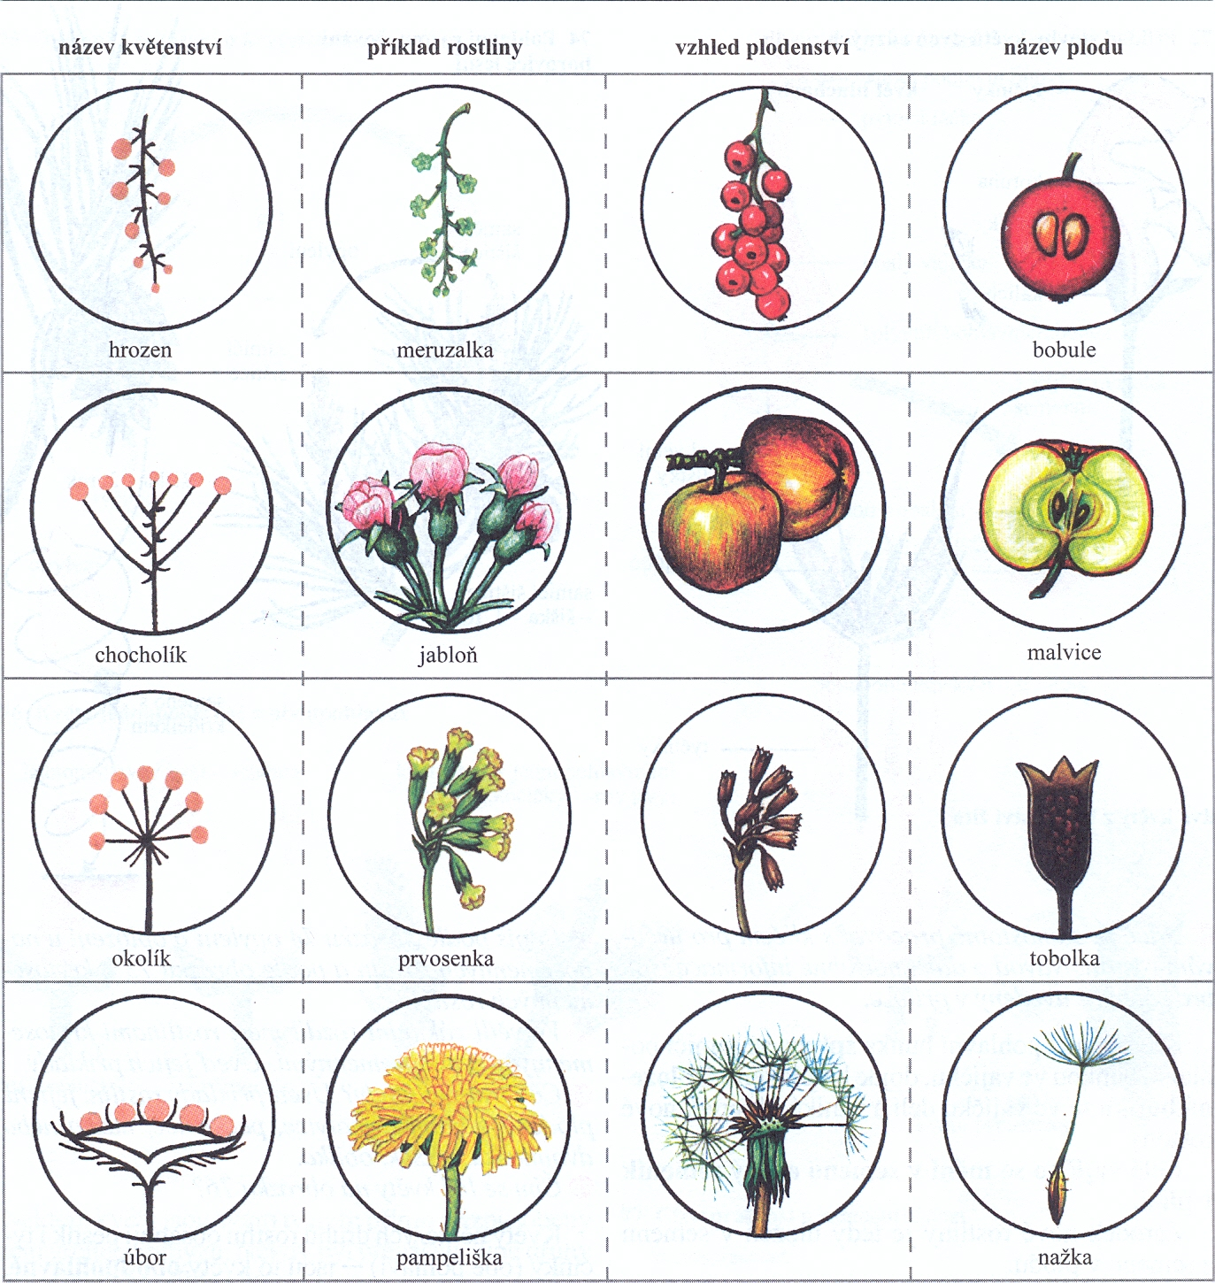

Slide 6
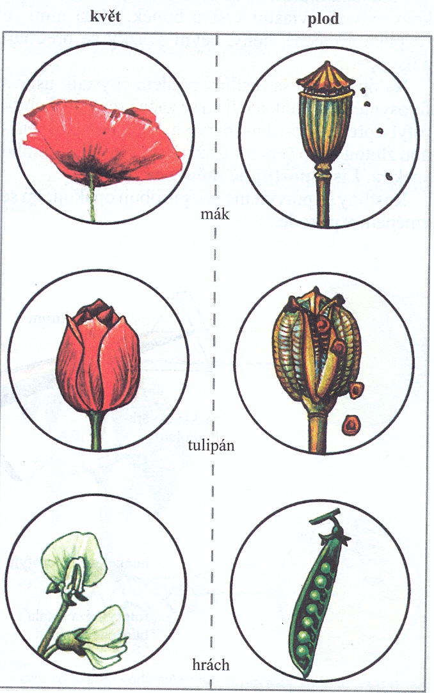
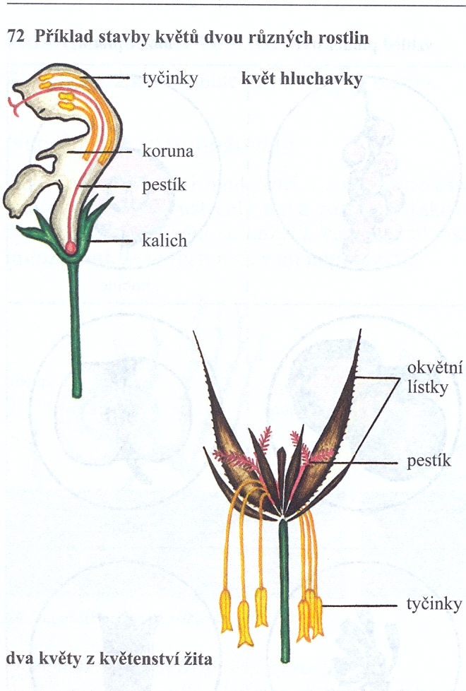
dvouděložné rostliny hmyzosnubné:
tobolka
lusk
Jednoděložné rostliny větrosnubné:

Slide 7
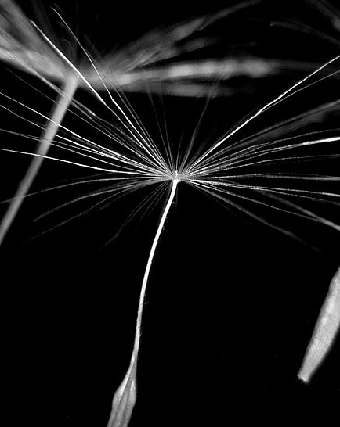
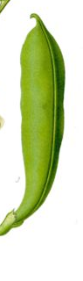
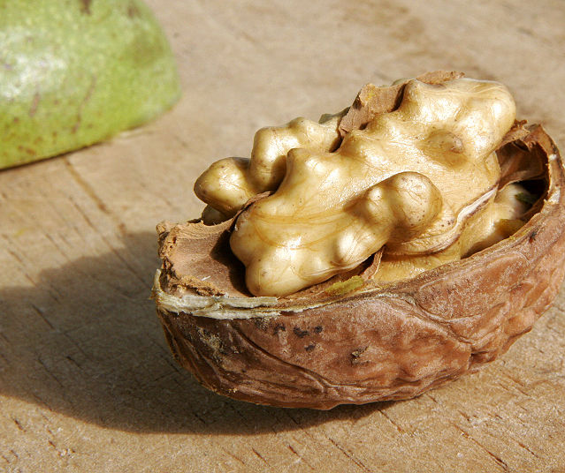
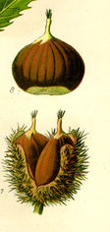
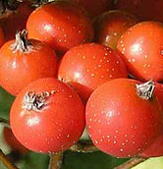
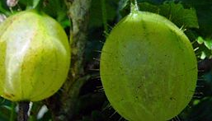
Doplň název plodu, pozor, je tam chyták
Obr.2
Obr.3
Obr.4
Obr.1
Bobule
Malvice
Nažka
Lusk
Peckovice
Obr.5
Obr.6
Obr.5

Slide 8
Výsledky doplňovačky:
a- 6
b- 5
c- 1,3
d- 4
e- 2

Slide 9
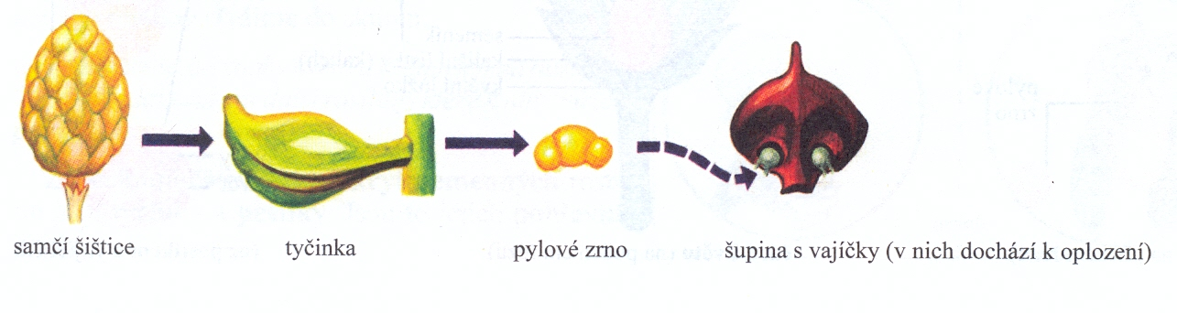
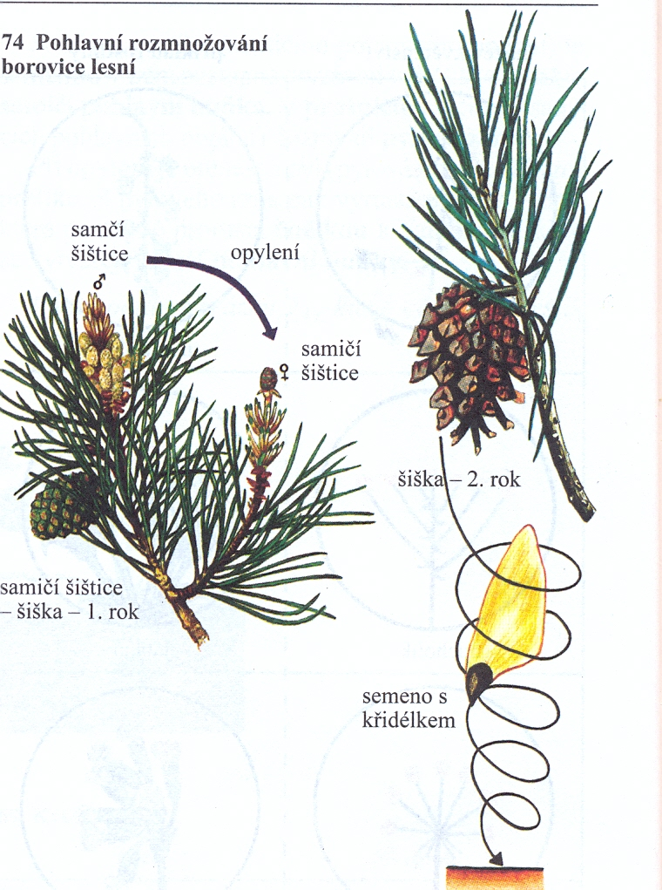
Nahosemenné rostliny - oplození

Slide 10
Zdroj obrázků.
Učebnice: Kvasničková Danuše: Ekologický přírodopis pro 7.ročník základní školy 2. část, třetí upravené vydání nakladatelství Fortuna 2006, ISBN 80-7168-890-8
Obr.1- http://cs.wikipedia.org/wiki/Soubor:Photos-photos_1088103921_Floating.jpg
Obr.2- http://cs.wikipedia.org/wiki/Soubor:Walnut03.jpg
Obr.3- http://cs.wikipedia.org/wiki/Soubor:Illustration_Castanea_sativa0.jpg
Obr.4- http://cs.wikipedia.org/wiki/Soubor:Stachelbeeren.jpg
obr.6- http://cs.wikipedia.org/wiki/Soubor:Sorbus_milensis_W.jpg

